Slide 1


Проект
О розе
Учащейся 3 класса
МКОУ «Крымрозовская СШ»
Дубиной Полины

Slide 2
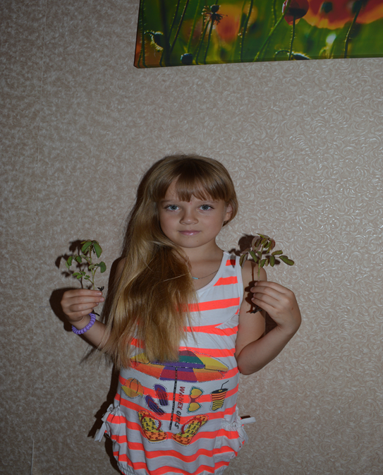
Давайте знакомится
Я Дубина Полина
Я учусь в 3 классе и очень люблю цветы, особенно - розы

Slide 3
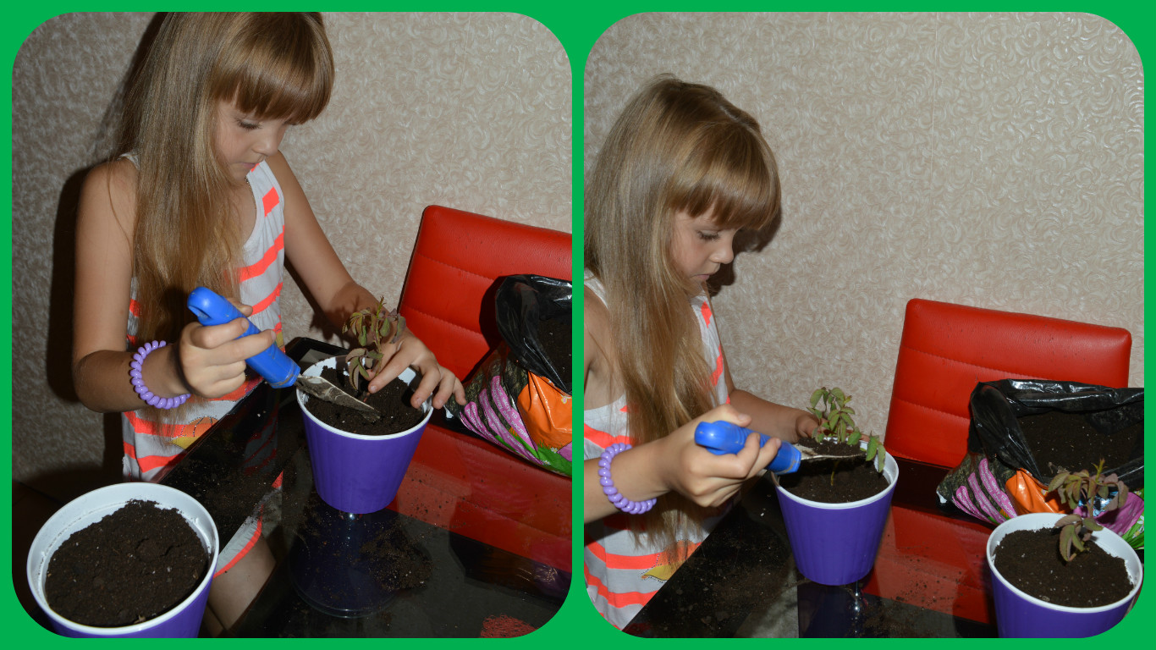
Я решила провести эксперимент и вырастить розу возле школы.

Slide 4
ЗАДАЧА: ВЫРАСТИТЬ РОЗУ
ЦЕЛИ: ПРОЧИТАТЬ ЛИТЕРАТУРУ О РОЗЕ;
УЗНАТЬ, КАК ПРАВИЛЬНО УХАЖИВАТЬ ЗА ЦВЕТКОМ, ЧТО БЫ ПОЛУЧИТЬ ЗДОРОВЫЙ ЦВЕТОК:
РАССКАЗАТЬ ДРУЗЬЯМ ОБ ЭКСПЕРИМЕНТЕ

Slide 5
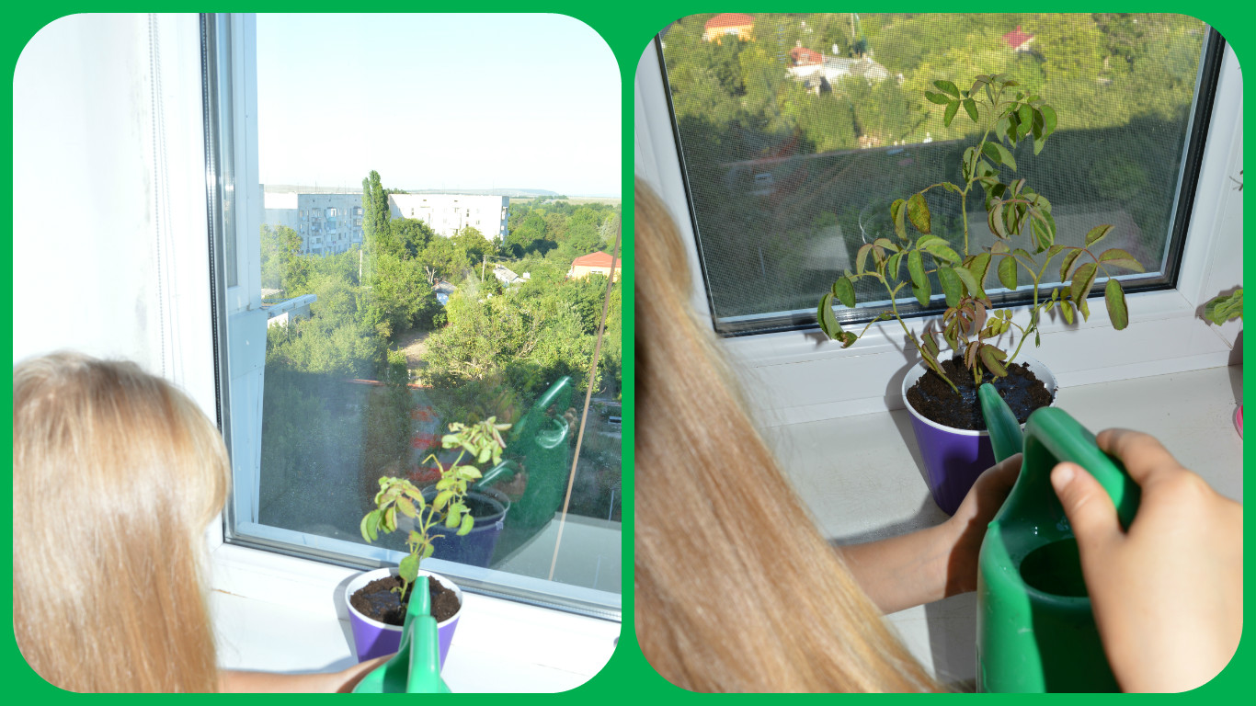
Сначала я хотела вырастить розу в вазоне. но роза там расти не хотела. хотя я её поливала удобряла и рыхлила.

Slide 6
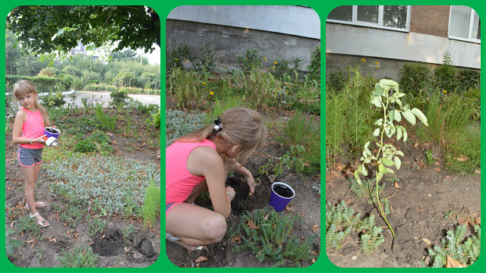
Вазоны я поставила на северной и южной стороне своей квартиры. На южной стороне роза росла лучше. Её то я и решила высадить возле школы.

Slide 7
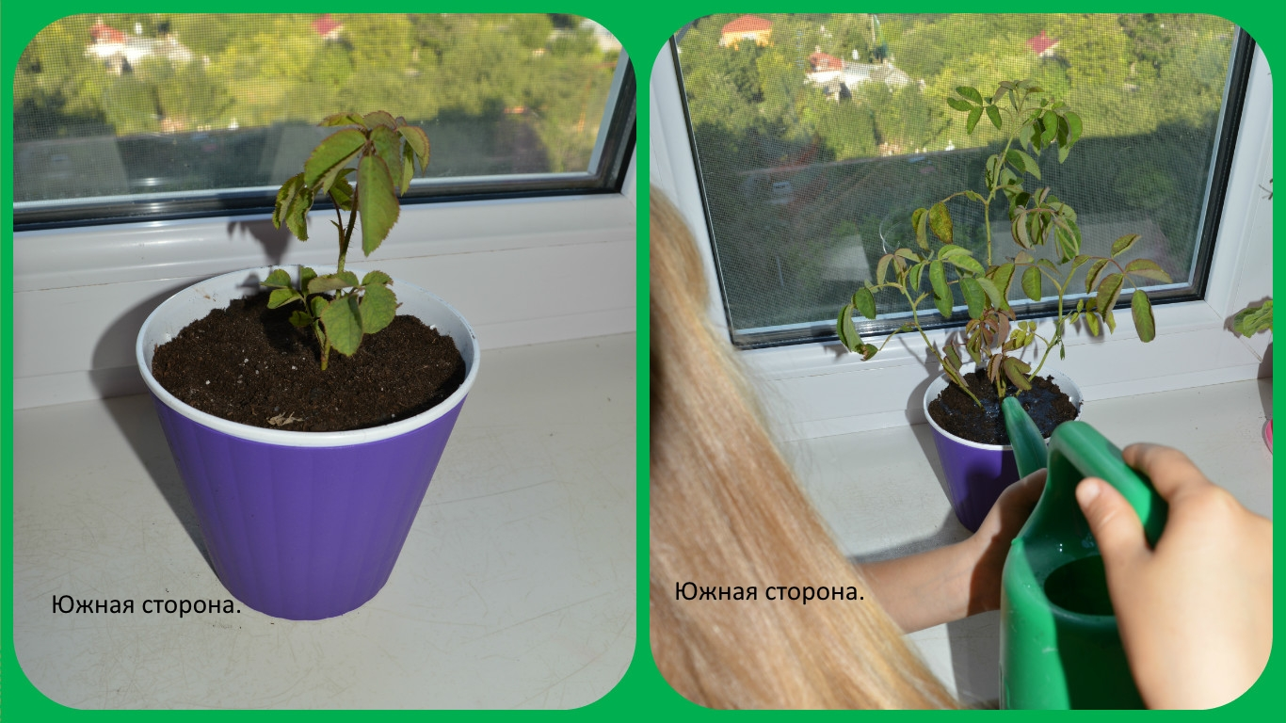

Slide 8
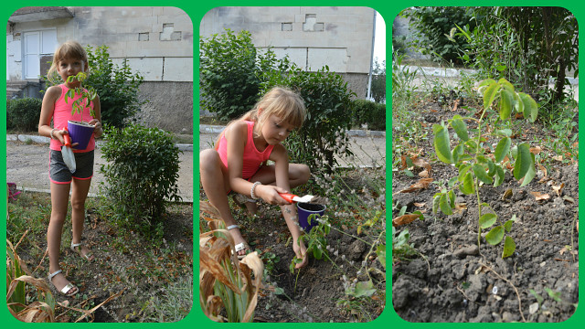

Slide 9
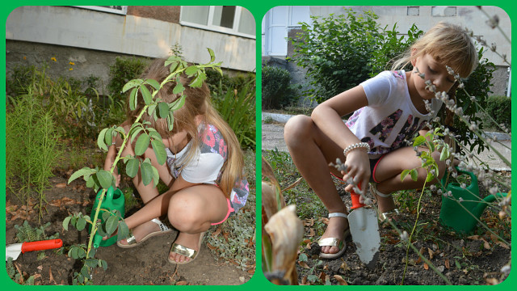
Я ПРОДОЛЖАЛА УХАЖИВАТЬ ЗА ЦВЕТКОМ: РЫХЛИТЬ ЗЕМЛЮ, ПОЛИВАТЬ, УДОБРЯТЬ ЕЕ

Slide 10
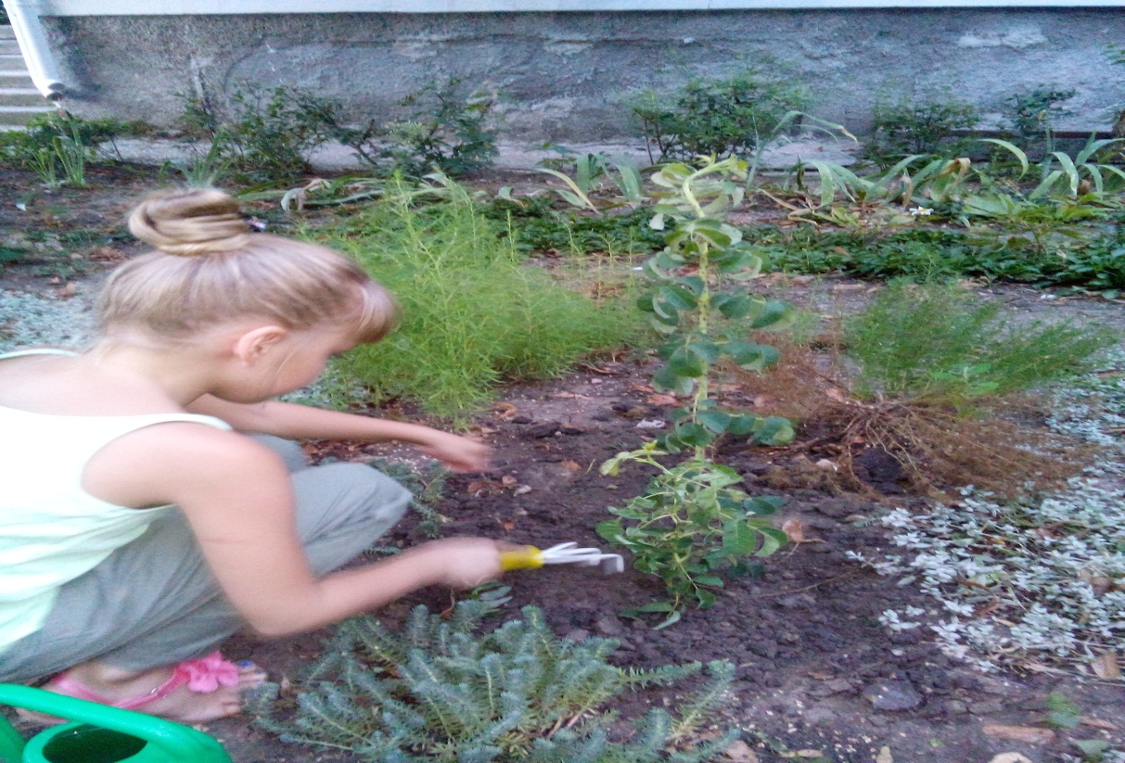
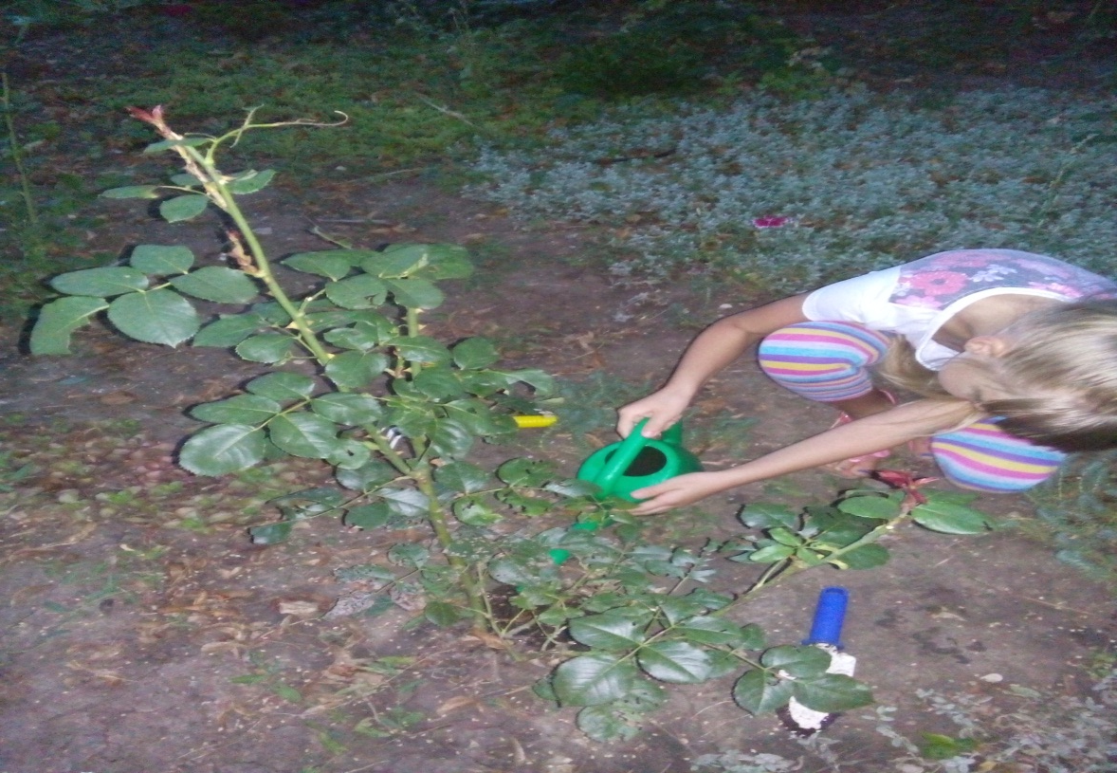

Slide 11
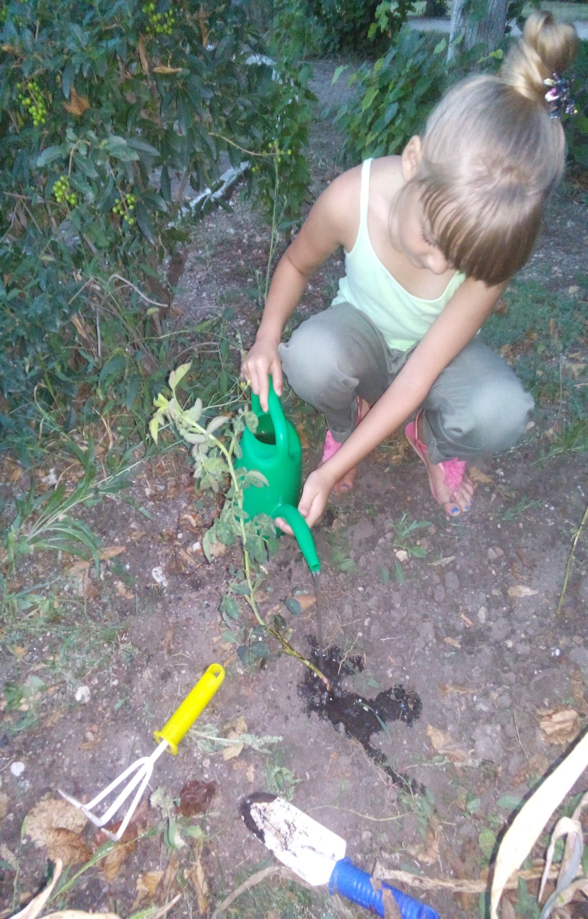
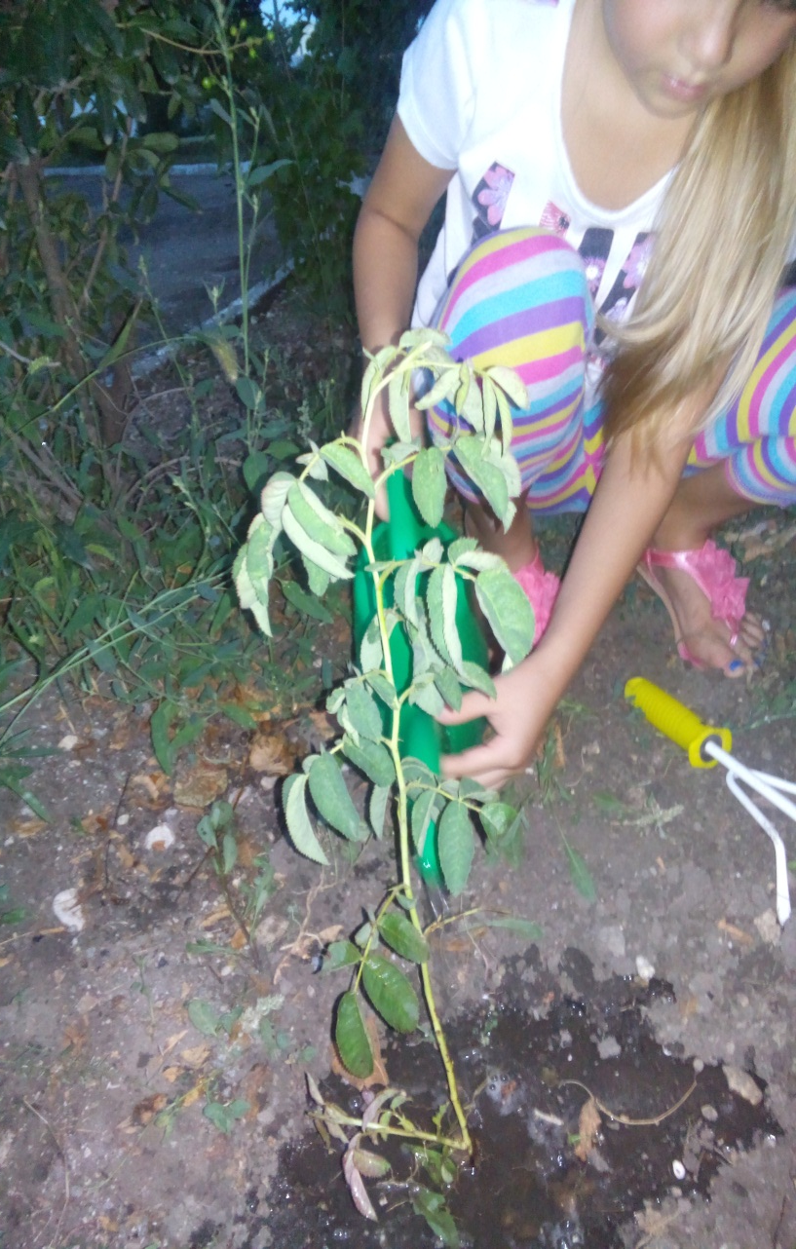
РОЗА, НЕОХОТНО, НО ПРИЖИЛАСЬ ВОЗЛЕ ШКОЛЫ

Slide 12
ВОТ И ПРОШЛО ЛЕТО.
ПОРА В ШКОЛУ
ЖАЛЬ, ЧТО РОЗА НЕ УСПЕЛА ВОВРЕМЯ ЗАЦВЕСТИ И Я НЕ ПОЛУЧИЛА ЦВЕТКА, НО…
Я НАУЧИЛАСЬ УХАЖИВАТЬ ЗА РОЗОЙ;
ПРИГЛАСИЛА И ПОКАЗАЛА ДРУЗЬЯМ, КАК МОЖНО УКРАСИТЬ ШКОЛЬНЫЙ ДВОР;
МЫ РЕШИЛИ, ПРОДОЛЖИТЬ УХАЖИВАТЬ ЗА РОЗОЙ И ПОСАДИТЬ ВСЛЕДУЮЩЕМ ГОДУ ЕЩЕ ЦВЕТОВ

Slide 13
Спасибо за внимание !

